Slide 1
Русский язык
5
класс
Тема: Кому сколько лет?
(Имена существительные в дательном падеже)

Slide 2
Сегодня на уроке мы
Узнаем о первом изобретателе телевизора Борисе Грабовском.
Побываем в музее Савицкого.
Научимся правильно задавать вопрос о возрасте и отвечать на этот вопрос.

Slide 3
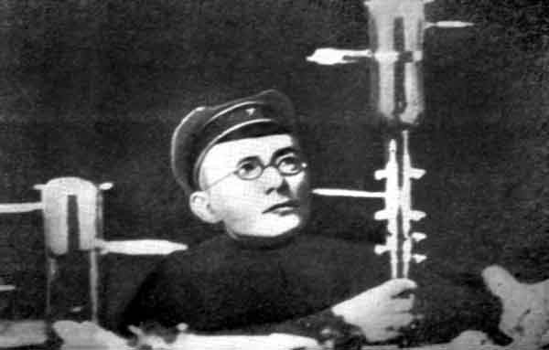
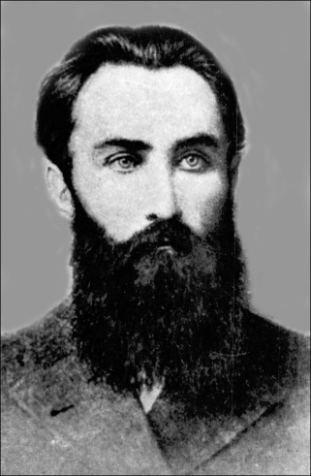
Борис Павлович Грабовский
Первую в мире телепередачу дали посмотреть зрителям Ташкента. В 1926 году жителям старого города показали, как едет по Ташкенту трамвай. За изобретение «телефота» весь мир благодарен сыну знаменитого украинского поэта Павла Грабовского, ташкентскому учёному Борису Грабовскому.

Slide 4
Ему удалось передать телесигнал на расстояние. Как радовались ташкентцы первой телепередаче! Теперь каждому человеку легко и просто увидеть весь мир, не выходя из дома.

Slide 6
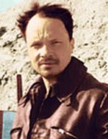
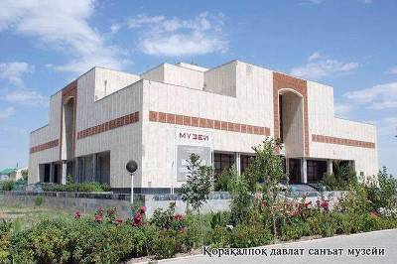
В музее
— В музее города Нукуса есть самая лучшая коллекция картин в Азии. А сколько лет музею?
— Каракалпакскому государственному музею искусств имени Игоря Савицкого в 2016 году исполнилось 50 лет.

Slide 7
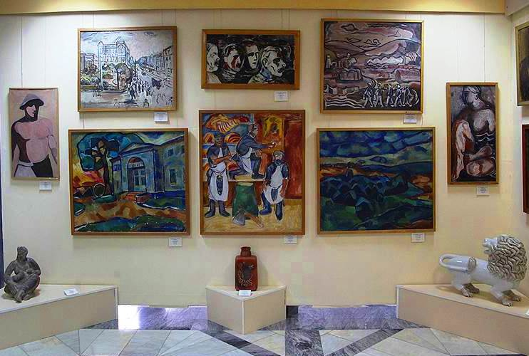
Лувр в пустыне
— Сколько лет было художнику, когда он начал собирать коллекцию?
— Художнику Игорю Савицкому было 35 лет, когда он приехал из Киева в Каракалпакстан. Здесь он изучал народное искусство. Своё огромное собрание картин Савицкий подарил городу Нукусу.

Slide 8
Удивительная земля Каракалпакстан
— Какой праздник уже отмечал ваш музей?
— В 2015 году мы отмечали большой юбилей — 100 лет создателю музея. На его памятнике надпись «Гениальному спасителю красоты от благодарных потомков».

Slide 9
Савицкий мечтает сохранить все это для будущих поколений, собрать, пока не исчезло.
Савицкий называл Каракалпакию удивительной землей, а все вокруг – сады, пустыни, поля – волнительными и околдовывающими.
Поездки по дальним аулам заканчивались не только новыми работами, в них Игорь Витальевич все больше проникался искусством каракалпаков. В украшениях, одежде, домашней утвари он видел не обычные для жителей предметы, а нечто фантастическое, заслуживающее восхищения.

Slide 10
Словарная работа
создатель — yaratuvchi
спаситель — qutqaruvchi
помолодеть — yosharmoq
повезло— omad keldi
груда = много
невзначай = нечаянно — bilmasdan

Slide 11
Как сказать, кому сколько лет

Slide 12
Как вежливо спросить о возрасте

Slide 13
Упражнение 1
Прочитайте диалог. Спросите у друзей об их возрасте и возрасте их родственников.
— Даврон, сколько тебе лет?
— Мне двенадцать лет.
— А сколько лет твоему отцу?
— Ему сорок два года.

Slide 14
Упражнение 1
— Диёра, сколько лет твоему папе?
— Ему тридцать два года.
— А сколько лет твоей маме?
— Ей тридцать лет.

Slide 15
Упражнение 2
Прочитайте диалог. Придумайте свои варианты.
— Куда ты идёшь, Малика?
— Сегодня у моей подруги день рождения.
— Передай ей мои поздравления. А сколько лет ей исполнится?
— Ей будет одиннадцать лет.

Slide 16
Упражнение 2
— Куда ты идёшь, Азизбек?
— Сегодня у моего брата день рождения.
— Передай ему мои поздравления. А сколько лет ему исполнится?
— Ему будет двадцать один год.

Slide 17
Упражнение3
Ответьте собеседнику отрицательно.
Образец: — Твоему брату, наверное, двадцать лет.
— Нет, ему уже двадцать три года. (Нет, ему только восемнадцать лет).
По-моему, сестре Анвара шесть лет. Наверное, нашему учителю сорок лет. Мне кажется, этому учебнику пять лет. Брату Светланы тринадцать лет.

Slide 18
Упражнение3
-По-моему, сестре Анвара шесть лет.
-Нет, ей уже восемь лет.
-Наверное, нашему учителю сорок лет.
-Нет, ему всего тридцать четыре года.
-Мне кажется, этому учебнику пять лет.
-Нет, ему еще нет пяти лет.
-Брату Светланы тринадцать лет.
- Нет, ему ещё двенадцати нет. Ему только одиннадцать.

Slide 19
Упражнение 4
Прочитайте рассказ Анвара, вставляя слова год, года, лет. Расскажите о своей семье, сколько кому лет.
У нас большая семья. Моему дедушке Кариму 60... . Моей бабушке Саиде 54 ... . Отцу 38 ... , а маме 33... . Мне исполнилось 12... . Моей младшей сестрёнке Малике только 9 ... . У меня есть тётя Нафиса. Ей 42..., а дяде Махмуду 46 ... . Моему двоюродному брату Даврону 13... . Он старше меня на 1 ... . Его старшей сестре Ферузе уже 19... .

Slide 20
Упражнение 4
У нас большая семья. Моему дедушке Кариму 60 лет. Моей бабушке Саиде 54 года. Отцу 38 лет, а маме 33 года. Мне исполнилось 12 лет. Моей младшей сестрёнке Малике только 9 лет. У меня есть тётя Нафиса. Ей 42года, а дяде Махмуду 46 лет. Моему двоюродному брату Даврону 13 лет. Он старше меня на 1 год. Его старшей сестре Ферузе уже 19 лет.

Slide 21
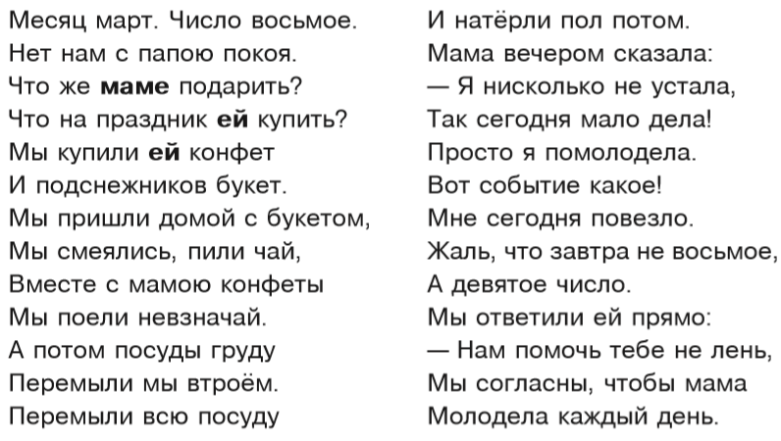
Упражнение 7
Прочитайте стихотворение В. Орлова «Мамин праздник». Как вы будете поздравлять маму? Что вы можете сделать в этот день?

Slide 22
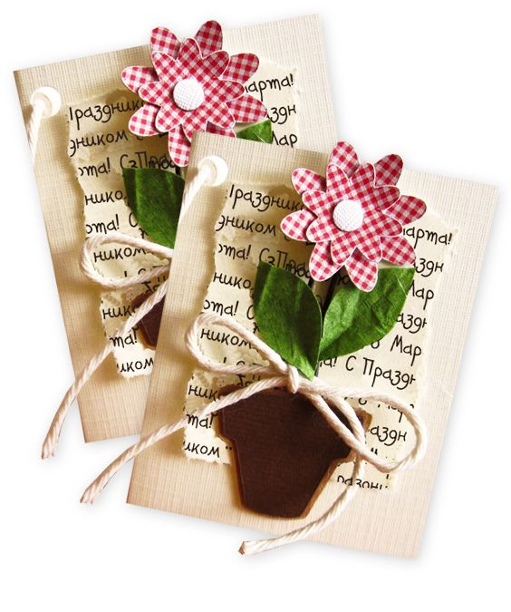
Как поздравить маму, бабушку, сестру?

Slide 23
Задание для самостоятельного выполнения
Выполнить упражнение 6
на странице 106.
Сделать поздравительные открытки и подписать их.
Прочитать текст о самых древних деревьях на стр.107.

Slide 24
Русский язык
5
класс
Тема: Как сказать
об объекте действия?
( В.п. существительных)
Мы любим
русские народные сказки.

Slide 25
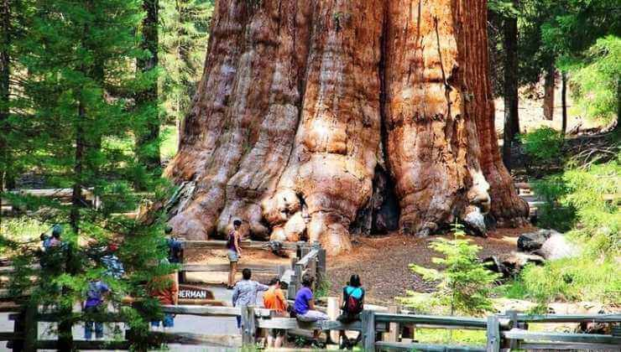
Сколько им лет?
Самое древнее дерево на планете — это гигантская секвойя. Это имя дереву дали в честь индейского вождя, который придумал азбуку для индейцев.
По - другому секвойю ещё называют «мамонтовое дерево».

Slide 26
Многим секвойям уже исполнилось 3500 лет. Сегодня они остались только в национальных парках США. Высота этой секвойи — 83,6 метра.

Slide 27
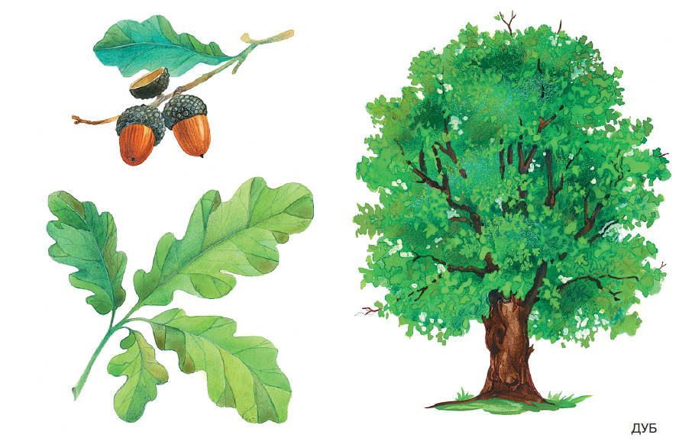
На Украине самое древнее дерево — дуб в Ровенской области. Ему насчитывают 1300 лет. Недалеко от Запорожья тоже есть старый дуб, которому более 700 лет.

Slide 28
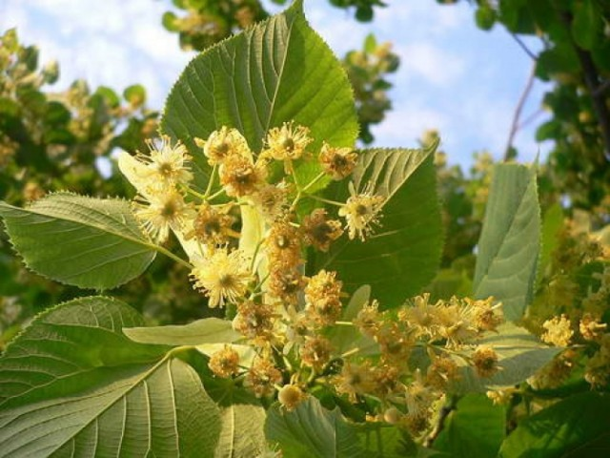
А в Киеве возле Национального музея истории возвышается липа, которой около 500 лет.

Slide 29
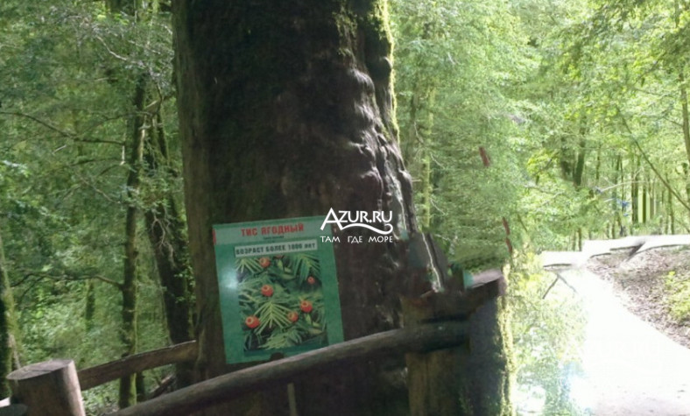
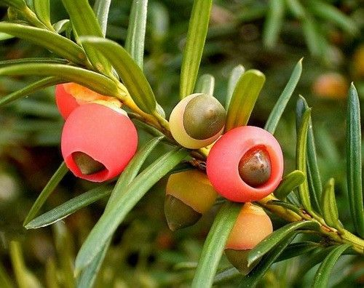
В России и сейчас растут уникальные деревья-долгожители под названием «деревья ягодного тиса». Найти их можно в городе Сочи. Возраст этих деревьев — около 2000 лет!

Slide 30
Интервью Анвара
— Кого рисует мальчик?
— Он рисует собаку.
— Что вы читаете?
— Мы читаем журнал «Гульхан».

Slide 31
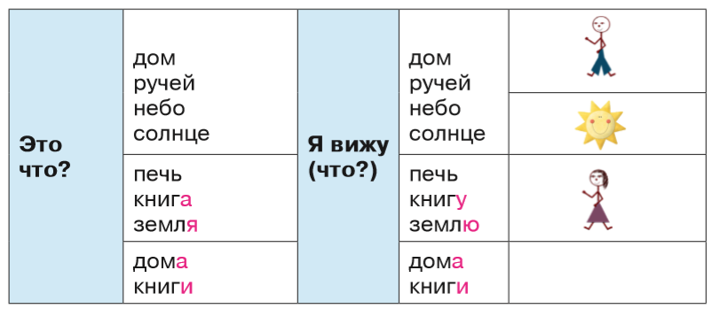
Винительный падеж (Кого? Что?)
Окончания неодушевлённых существительных мужского и среднего рода в винительном падеже совпадают с окончаниями в именительном падеже.

Slide 32
Винительный падеж (Кого? Что?)
Окончания одушевлённых существительных мужского рода в винительном падеже совпадают с окончаниями в родительном падеже.

Slide 33
Винительный падеж
В.п. = И.п.
В.п. = Р.п.

Slide 34
Упражнение 1
Окончите предложения по образцу.
Образец: Это каша. Лиса сварила кашу.
1) Это окрошка. Журавль приготовил ... .
2) Вот репка. Дед посадил ... . 3) Стоит в поле теремок. Муха увидела ... . 4)На дороге лежит зерно. Петушок клюёт ... . 5) Стоит в лесу избушка. Заяц построил ... .

Slide 35
Упражнение 1
Окончите предложения по образцу.
Образец: Это каша. Лиса сварила кашу.
1) Это окрошка. Журавль приготовил окрошку .
2) Вот репка. Дед посадил репку . 3) Стоит в поле теремок. Муха увидела теремок . 4)На дороге лежит зерно. Петушок клюёт зерно. 5) Стоит в лесу избушка. Заяц построил избушку.

Slide 36
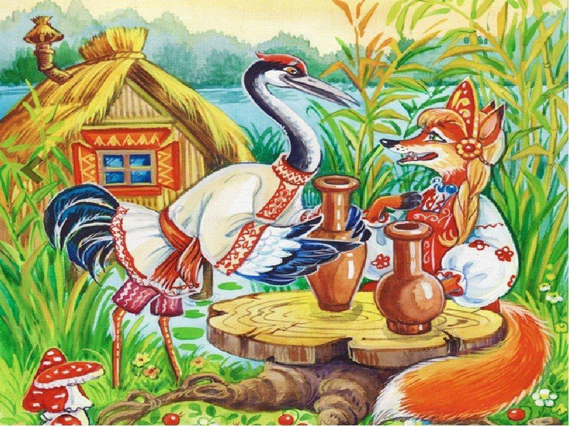
Что приготовил журавль?

Slide 37
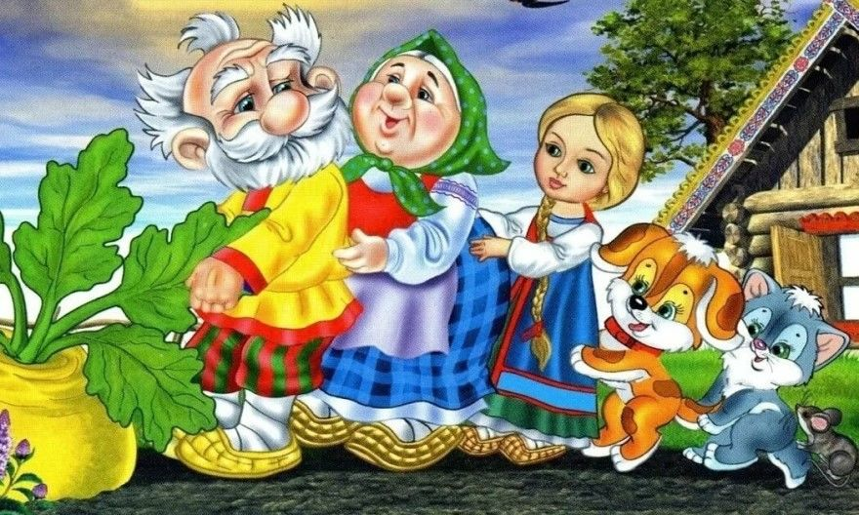
Что посадил дед?

Slide 38
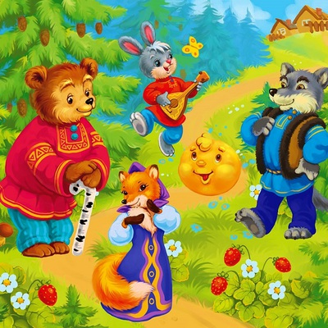
Кого встретил Колобок?

Slide 39
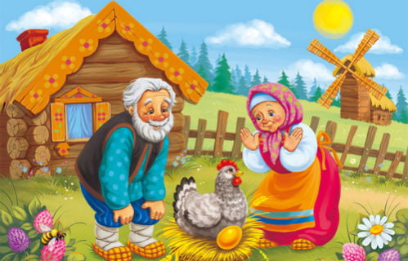
Что снесла курочка?

Slide 40
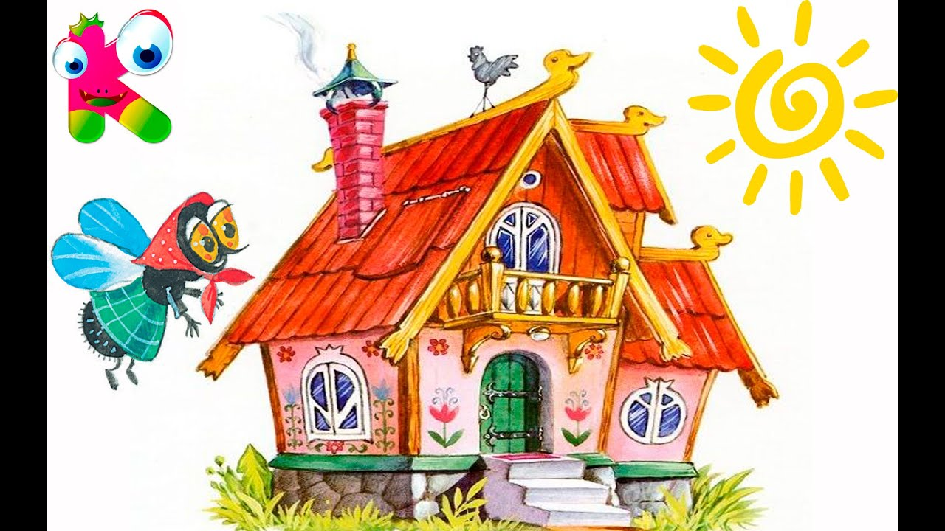
Что увидела муха?

Slide 41
Упражнение 2
Прочитайте диалог. Составьте свои варианты по опорным словам.
— Малика, ты любишь сказки?
— Очень люблю! Я каждый день читаю сказки.
— А я больше люблю спорт. Я каждый день смотрю футбол.
Слова для справок: мультфильмы, стихи; комедия, цирк; литература, математика.

Slide 42
Упражнение 2
— Анвар, ты любишь мультфильмы?
— Очень люблю! Я каждый день смотрю мультики.
— А я больше люблю стихи.
Я каждый день читаю стихи.

Slide 43
Упражнение 2
— Мадина, ты любишь комедию?
— Очень люблю! Я каждый день смотрю комедию.
— А я больше люблю цирк.
Я каждый день смотрю цирк.

Slide 44
Упражнение 2
— Санжар, ты любишь литературу?
— Люблю! Но больше люблю
математику. Я каждый день решаю примеры и задачи по математике.

Slide 45
Упражнение 3
Поставьте слова в правильную форму.
Образец: Журавль пригласил в гости лису.
1) Лиса позвала (журавль). 2) Однажды волк увидел в лесу (баран). 3) Внучка позвала (собака Жучка). 4) Заяц, волк и медведь хотели съесть (Колобок). 5) Положил дед (лисица) на санки и поехал дальше. 6) Дед и баба сделали из снега (Снегурочка).

Slide 46
Упражнение 3
1) Лиса позвала журавля. 2) Однажды волк увидел в лесу барана. 3) Внучка позвала собаку Жучку. 4) Заяц, волк и медведь хотели съесть Колобка. 5) Положил дед лисицу на санки и поехал дальше. 6) Дед и баба сделали из снега Снегурочку.

Slide 47
Прочитайте диалог. Придумайте по опорным вопросам, как вы будете рассказывать сказку младшему брату или сестре.
— Как ты думаешь, кого волк встретил в лесу?
— Наверное, зайчика?
— Нет, не зайчика.
— Может быть, лисичку?
— Нет, не лисичку.
— А кого?
— Волк встретил в лесу Колобка!
1) Кого лиса позвала в гости? 2) Кого увидела в доме Красная шапочка? 3) Кого обманула лиса? 4) Кого боится медведь?

Slide 48
— Как ты думаешь, кого лиса позвала в гости?
— Наверное, волка?
— Нет, не волка.
— Может быть, медведя?
— Нет, не медведя.
— А кого?
—Лиса пригласила в гости журавля!

Slide 49
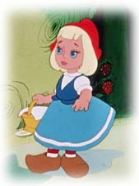
— Как ты думаешь, кого увидела в доме Красная шапочка?
— Наверное, бабушку?
— Нет, не бабушку.
— Может быть, дедушку?
— Нет, не дедушку.
— А кого?
—Красная шапочка увидела в доме волка!

Slide 50
Упражнение 5
Продолжите предложения. Запишите в тетрадь.
1) Мы читаем в библиотеке книги, ... .
2) Моя бабушка любит готовить самсу, ... .
3) В магазине Малика купила сыр, ... .
4) Я люблю футбол, ... .
5) В нашем городе построили завод, ... .
6) Китайцы придумали бумагу, ... .
журналы.
пирожки.
колбасу.
шахматы.
школу
фарфор.

Slide 51
Местоимения в Винительном падеже

Slide 52
Упражнение 7
Прочитайте диалог. Расспросите одноклассников об их занятиях. Придумайте свои варианты диалогов, используя местоимения.
— Анвар, ты сделал упражнение?
— Конечно, я сделал его ещё вчера!
— А задачу решил?
— Нет, я её не понял.
— Давай решим задачу вместе.
Слова для справок: 1) прочитать, книга, выучить, стихотворение; 2) написать, диктант, проверить, ошибки; 3) купить, продукты, убрать, комната.

Slide 53
1 склонение | 2 склонение | 3 склонение
-у , -ю | -а, -я В.п.= Р.п. В.п.= И.п. | В.п.= И.п.

Slide 54
Задание для самостоятельного выполнения
Выполнить упражнения 9, 10 на стр.111,112.
Почитать сказки.

